Slide 1
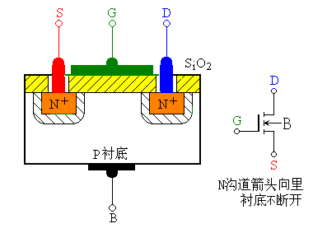
3. 2 绝缘栅场效晶体管MOSFET
耗尽型MOS管存在
原始导电沟道
二、N沟道耗尽型MOS场效晶体管
1.结构
+ + + + + + +
• • • • • • • • •
• • • • • • • • •

Slide 2
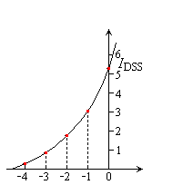
2.工作原理
当U_{GS}=0时，U_{DS}加正向电压，产生漏极电流i_{D},此时的漏极电流称为漏极饱和电流，用I_{DSS}表示。
当U_{GS}＞0时,将使i_{D}进一步增加。
当U_{GS}＜0时，随着U_{GS}的减小漏极电流逐渐减小，直至i_{D}=0，对应i_{D}=0的U_{GS}称为夹断电压，用符号U_{P}表示。
i_{D}(mA)
U_{GS}(V)
U_{P}
N沟道耗尽型MOS管可工作在U_{GS}≤0或U_{GS}>0
N沟道增强型MOS管只能工作在U_{GS}>0

Slide 3
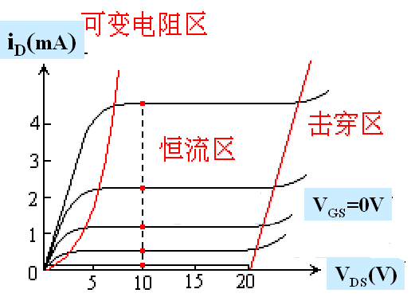
3.特性曲线
i_{D}(mA)
U_{GS}(V)
U_{P}
转移特性曲线
输出特性曲线

Slide 4
三、场效晶体管的主要参数
1.直流参数
(1)开启电压U_{T}：MOS增强型管的参数，栅源电压小于开启电压的绝对值,场效应管不能导通。
(2) 夹断电压U_{P}：是耗尽型FET的参数，当U_{GS}=U_{P} 时,漏极电流为零。
(3) 饱和漏极电流I_{DSS}
耗尽型场效应三极管当U_{GS}=0时所对应的漏极电流。
(4) 直流输入电阻R_{GS(DS)}:栅源间所加的恒定电压U_{GS}与流过栅极电流I_{GS}之比。结型:大于10⁷Ω，绝缘栅:10⁹～10¹⁵Ω。

Slide 5
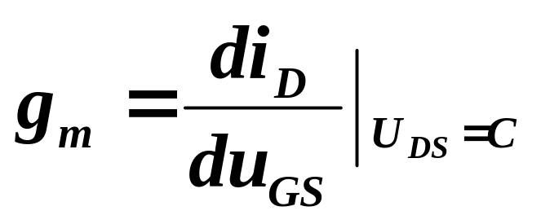
三、场效晶体管的主要参数
2. 交流参数
(1)低频跨导g_{m} ：反映了栅源压对漏极电流的控制作用。
(2) 极间电容
Cgs—栅极与源极间电容
Cgd —栅极与漏极间电容
Csd —源极与漏极间电容

Slide 6
三、场效晶体管的主要参数
3. 极限参数
(1)最大漏极电流I_{DM}
(2)漏源击穿电压 U_{(BR)DS}
当漏极电流 I_{D} 急剧上升产生雪崩击穿时的 U_{DS 。}
(3) 漏极最大允许耗散功率 P_{DM}
由场效应管允许的温升决定。漏极耗散功率转化为 热能使管子的温度升高。
(4) 栅源击穿电压U_{(BR)GS}
场效应管工作时，栅源间 PN 结处于反偏状态，若 U_{GS} > U_{(BR)GS} ，PN 将被击穿，这种击穿与电容击 穿的情况类似，属于破坏性击穿。

Slide 7
3. 3 场效晶体管比较
场效晶体 管的分类
N沟道
JFET
（耗尽型）
P沟道
结型
FET
N沟道
场效晶体管
增强型
MOSFET
P沟道
(IGFET)
N沟道
绝缘栅型
耗尽型
P沟道

Slide 8
场效晶体管与晶体管的区别
1. 晶体管是电流控制元件；场效应管是电压控制元件。
2. 晶体管参与导电的是电子—空穴，因此称其为双极型三极管；
场效晶体管是电压控制元件，参与导电的只有一种载流子，
因此称其为单极型三极管。
3. 晶体管的输入电阻较低，一般10²~10⁴Ω；
场效晶体管的输入电阻高，可达10⁹~10¹⁴Ω
场效晶体管与晶体管的应用
均可用于放大电路和开关电路，构成品种繁多的集成电路。

Slide 9
4.3 场效晶体管放大电路
3.4.1 场效晶体管的直流偏置放大电路
• 一、基本共源放大电路
• 二、自给偏压电路
• 三、分压式偏置电路
3.4.2 场效晶体管放大电路的动态分析
• 一、场效应管的低频小信号等效模型
• 二、基本共源放大电路的动态分析
• 三、基本共漏放大电路的动态分析

Slide 10
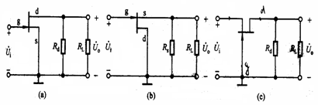
3.4.1 场效晶体管的直流偏置放大电路
场效应管是电压控制电流元件，具有高输入阻抗。
（以N沟道结型场效应管为例）
场效应管放大电路的三种接法
（a）共源电路 （b）共漏电路 （c）共栅电路

Slide 11
3.4.1 场效晶体管的直流偏置放大电路
场效应管偏置电压的极性表
 | NJEFT | PJEFT | 增强型NMOS | 增强型PMOS | 耗尽型NMOS | 耗尽型PMOS
U_{GS} | 负 | 正 | 正 | 负 | 正、零、负 | 正、零、负
U_{DS} | 正 | 负 | 正 | 负 | 正 | 负

Slide 12
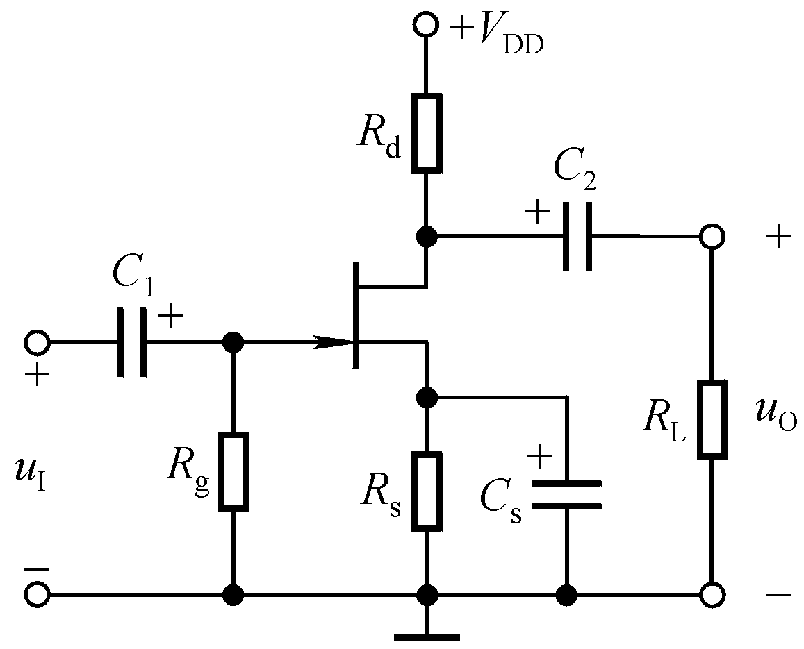
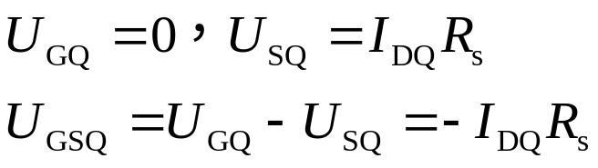
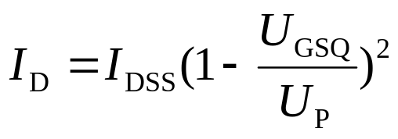

一、自给偏压电路
3.4.1 场效晶体管的直流偏置放大电路
1. 估算法
哪种场效应管能够采用这种电路形式设置Q点？

Slide 13

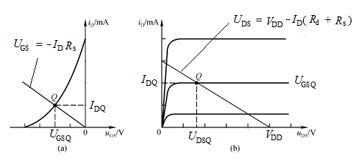
一、自给偏压电路
3.4.1 场效晶体管的直流偏置放大电路
2.图解法

Slide 14
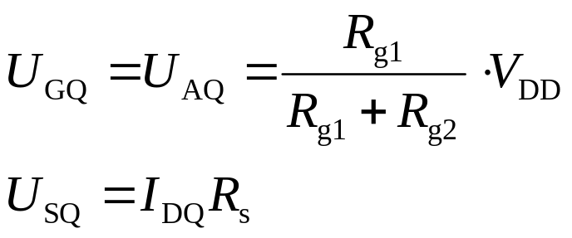
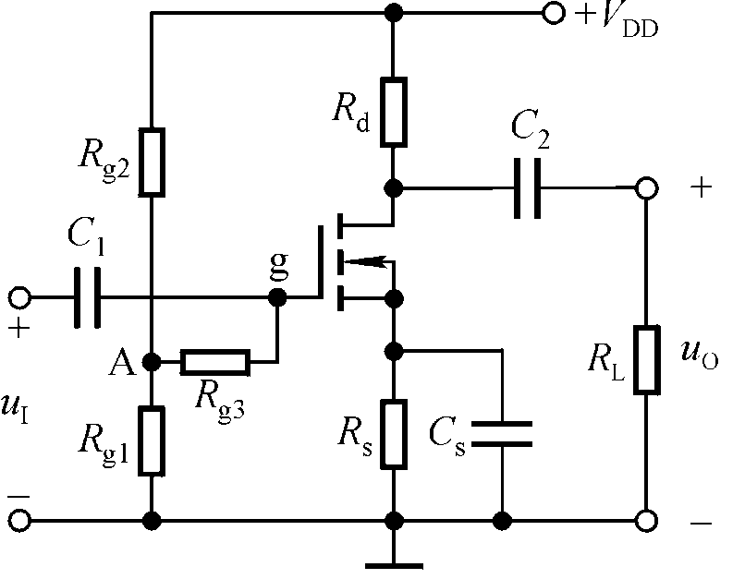
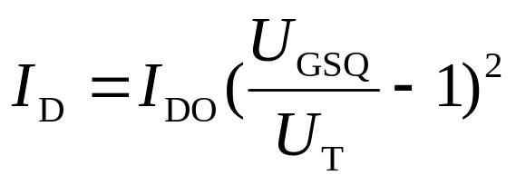
二、分压式偏置电路
3.4.1 场效晶体管的直流偏置放大电路
典型的Q点稳定电路
为什么加R_{g3}?其数值应大些小些？
哪种场效应管能够采用这种电路形式设置Q点？

Slide 15



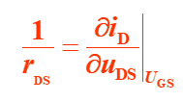
3.4.2 场效晶体管放大电路的动态分析
一、场效应管的微变等效模型
i_{D} 的全微分为
上式中定义：
—— 场效应管的跨导(毫西门子 mS)。
—— 场效应管漏源之间等效电阻。

Slide 16
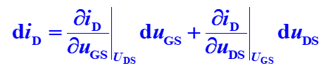


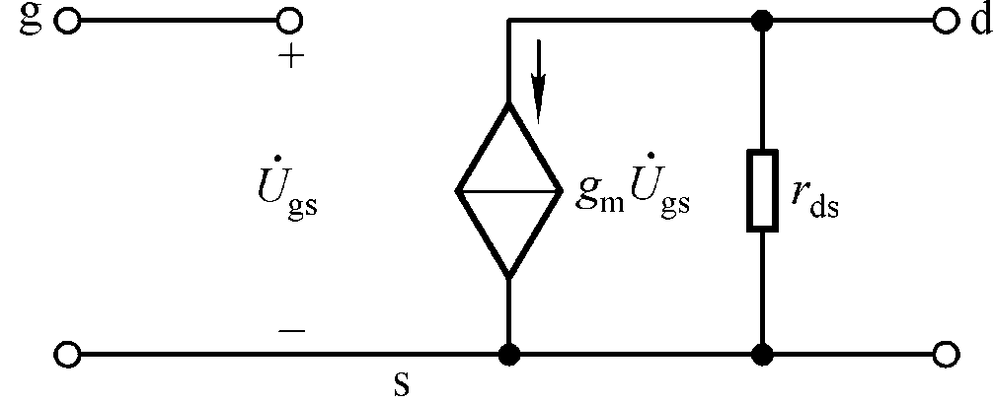
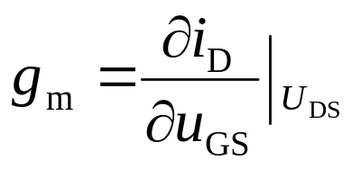
3.4.2 场效晶体管放大电路的动态分析
由于没有栅极电流，所以栅源是悬空的。
近似分析时可认为其为无穷大！
根据iD的表达式或转移特性可求得gm。

Slide 17
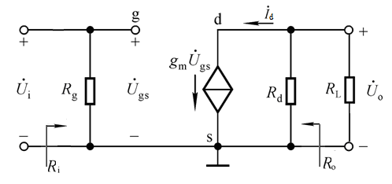
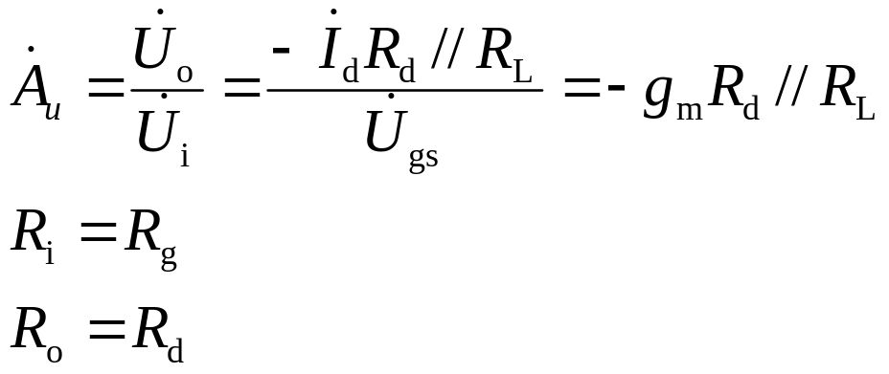
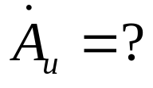
3.4.2 场效晶体管放大电路的动态分析
二、共源放大电路的动态分析
1.自给偏压电路
若R_{d}=RL=3kΩ， R_{g}=5kΩ， g_{m}=2mS，则
与共射电路比较。
Notes:
与共射放大电路类比。

Slide 18
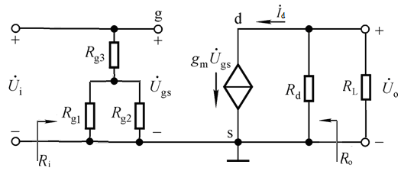
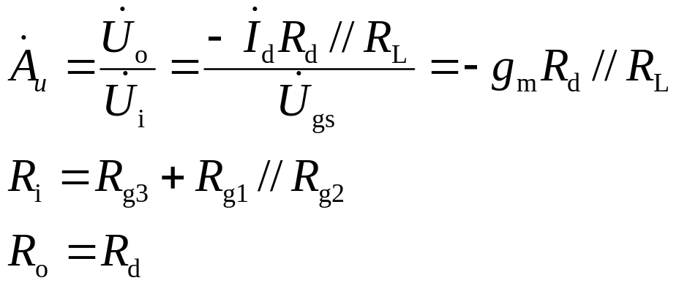
3.4.2 场效晶体管放大电路的动态分析
二、共源放大电路的动态分析
2.分压式偏置电路
Notes:
与共射放大电路类比。

Slide 19
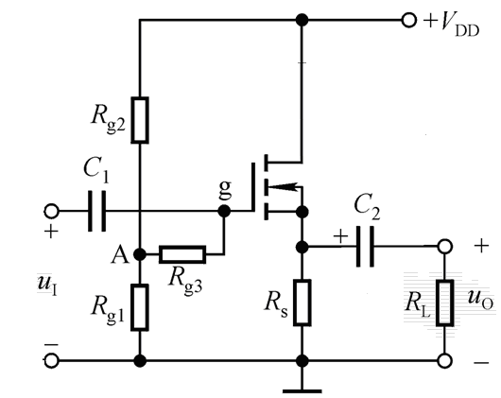
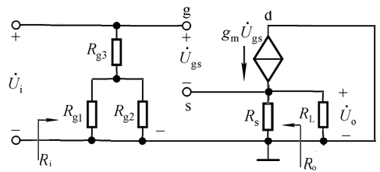
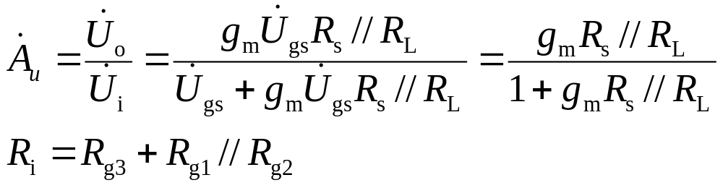
3.4.2 场效晶体管放大电路的动态分析
二、共漏放大电路的动态分析
Notes:
与共集放大电路相类比。

Slide 20
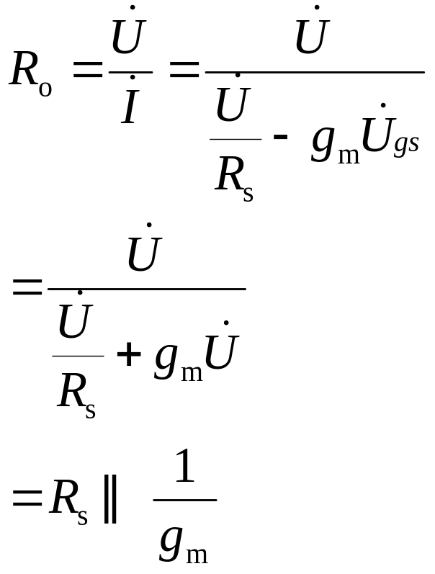
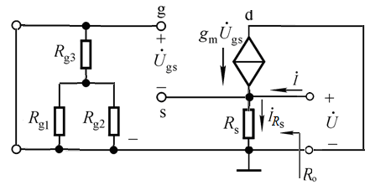
二、共漏放大电路的动态分析

